Slide 1

TaskFlow
Ekipler için modern görev yönetimi aracı.
Egehan Avcu
Yıldız Teknik Üniversitesi

Slide 2
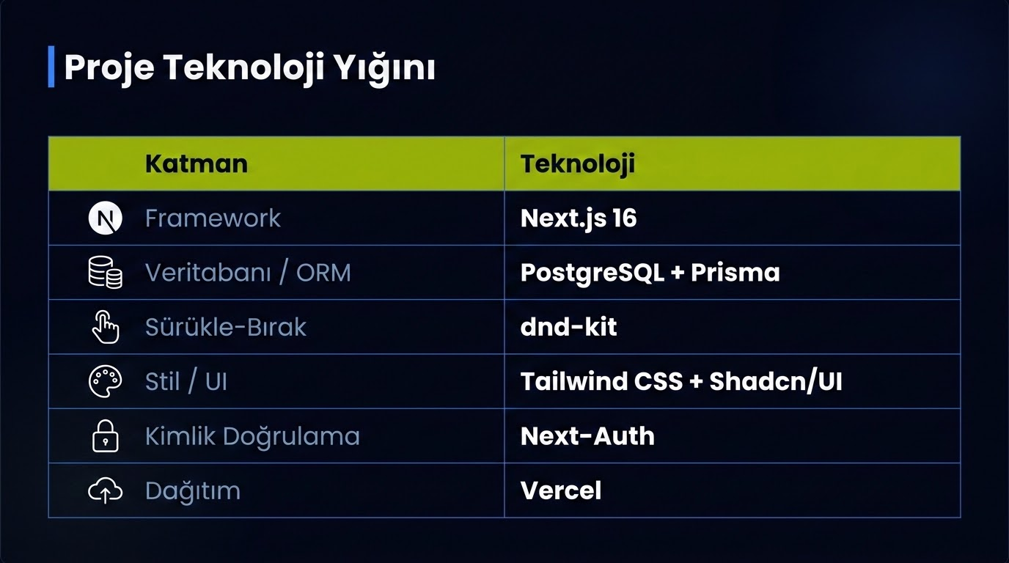

Slide 3








Modern Mimari ve Kesintisiz Akış
Hibrit Deneyim
Veri Hiyerarşisi
Hızlı Senkron
Dinamik Arayüz
Vercel sunucusuz mimarisi ile değişiklikler anlık olarak sisteme yansır.
dnd-kit entegrasyonu ile masaüstü ve mobil cihazlarda akıcı sürükle-bırak deneyimi.
Board, Sütun ve Kart yapısı ile karmaşık verileri düzenli ve sarsılmaz bir ilişkide yönetin.
Otomatik gölge ve ölçeklendirme efektleri ile sezgisel kullanıcı etkileşimi.

Slide 4
Neden dnd-kit Tercih Ettik?
Özellik | dnd-kit | Native HTML5 | @hello-pangea/dnd
Mobil Destek | Tam | Yok (iOS Sorunu) | Kısmi
Boyut | Modüler / Küçük | 0 KB | Büyük
SSR Uyumu | Next.js Hazır | Evet | Sorunlu
Performans | Optimize Re-render | Yüksek | Orta
Mobil-first zorunluluğu nedeniyle projemizin omurgasını oluşturmuştur.

Slide 5

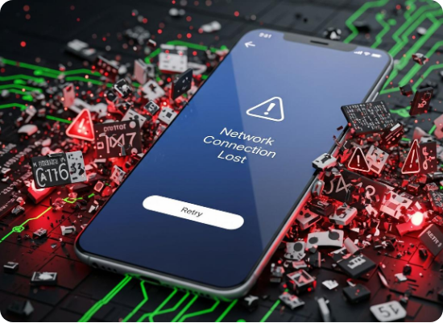
Geleneksel Mobil Bariyerleri
Mobil Tarayıcılar: iOS Safari gibi ortamlarda native drag-and-drop yetersizliği.
Senkronizasyon: Sayfa yenilendiğinde bozulan kart sıralamaları ve veri kayıpları.
Görsel Feedback: Akıcılık kaybı nedeniyle kullanıcı takibindeki zorluklar.
Yeniden İşleme: Büyük boardlarda artan re-render maliyeti ve yavaşlama.

Slide 6


Mobil Dokunmatik Deneyimi
Long-Press (250ms): Kaydırma ve sürükleme eylemlerini ayırarak hataları minimize eder.
Haptik Feedback: Kart seçildiğinde gölge ve ölçek artışı ile anlık tepki.
Görsel İpuçları: Hedef alanların şeffaf katmanlarla belirginleştirilmesi.
Duyarlı Tasarım: Yatayda akıcı snap-scroll özelliği ile tam uyum.

Slide 7


Fractional Indexing Mekanizması
02. Hesaplama
04. Optimistic UI
Arayüz, sunucu yanıtını beklemeden kartı taşır.
01. Pozisyon Atama
03. PATCH İstekleri
05. Prisma Sorgu
Her karta benzersiz, sıralanabilir Float değer atanır.
Sadece taşınan kartın verisi veritabanında güncellenir.
Veriler her zaman position alanına göre ascending formatta çekilir.

Slide 8
